Slide 1


I conti finanziari dell’Italia: schema analitico, finalità e adeguamento ai nuovi standard internazionali
Gabriele Semeraro
Banca d’Italia, Dipartimento Economia e Statistica
Servizio Statistiche
Roma, 23 giugno 2014
Notes:
1

Slide 2
Outline
Lo schema contabile dei conti finanziari
Finalità, utilizzi e relazione con le altre statistiche
Le innovazioni dell’ESA10
Valutazione dei principali effetti
2

Slide 3
1. Lo schema contabile dei conti finanziari
I conti finanziari presentano attività e passività finanziarie per tutti i settori istituzionali dell’economia (famiglie, imprese, settore pubblico, società finanziarie ed estero)
E’ uno schema contabile utile per l’analisi economica, lo studio dell’evoluzione del sistema finanziario, le decisioni di politica monetaria
Le attività e le passività riportano gli strumenti finanziari detenuti ed emessi dai settori, ordinati in senso decrescente di liquidità
I dati di flusso sono più adatti a identificare elementi congiunturali e squilibri temporanei. I dati di stock consentono analisi strutturali: per es. il confronto sulla struttura finanziaria tra paesi, o sullo stesso paese considerato in tempi diversi.

Slide 4
I conti finanziari dell’Italia
1. Lo schema contabile dei conti finanziari

Slide 5
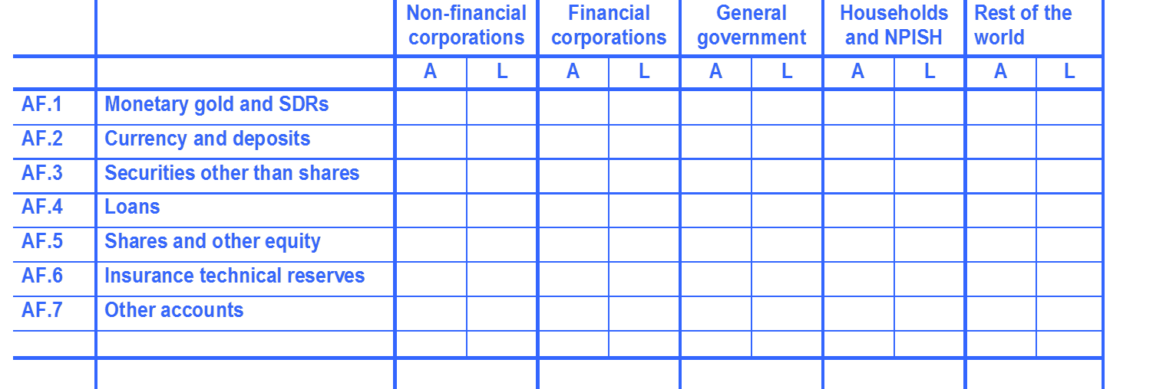
Struttura dei conti semplificata (ESA 95)
1. Lo schema contabile dei conti finanziari
Società non
finanziarie
Società
finanziarie
Amm.ni
pubbliche
Famiglie
Resto del mondo
Oro e DSP
Circolante e depositi
Titoli
Prestiti
Azioni e partecipazioni
Riserve assicurative
Altri conti attivi e passivi
...questo è lo schema che tutti i paesi pubblicano, quello nella slide precedente, con gli stessi strumenti e settori, ma molto più dettagli, è quanto l’Italia già mette a disposizione
5

Slide 6
1. Lo schema contabile dei conti finanziari
I settori dei conti finanziari (colonne) non possono riassumere tutte le informazioni presenti nelle statistiche dedicate ai singoli settori (es. bancarie o di finanza pubblica);
ma il loro valore aggiunto è nel mostrare l’interazione, la trasformazione di scadenze e i flussi di fondi tra i diversi settori….
…e nel coprire anche settori non rilevati sistematicamente da altre statistiche finanziarie: in particolare famiglie e imprese,
Combinando sotto vincoli di coerenza settori diversi, forniscono un importante strumento di analisi di coerenza interna e cross-check tra diverse fonti statistiche.
6

Slide 7
Principali utilizzi regolari dei conti finanziari
2. Finalità e utilizzi dei conti finanziari
Produzione statistica: La Banca d’Italia pubblica dati sui conti finanziari dai primi anni ’60, trimestrali sin dai primi anni ’90. I conti finanziari trimestrali sono regolarmente utilizzati anche da istituzioni esterne, centri studi e utilizzatori di modelli macro-econometrici. I dati, inviati a BCE ed Eurostat, contribuiscono alla produzione armonizzata di conti finanziari per la UE, in adempimento della normativa comunitaria.
Analisi economica e stabilità finanziaria: La Banca d’Italia commenta periodicamente i conti finanziari nella Relazione annuale e nel Bollettino economico trimestrale. Entrambe le pubblicazioni contengono capitoli sul risparmio finanziario delle famiglie e l’indebitamento delle imprese. Un utilizzo più recente riguarda il nuovo Rapporto sulla stabilità finanziaria.
Procedure di sorveglianza della UE: Un utilizzo tradizionale riguarda la riconciliazione tra debito e disavanzo pubblico nell’ambito della Procedura sui disavanzi eccessivi (EDP). Di recente si è aggiunta la produzione di indicatori per la Procedura sugli squilibri macroeconomici (MIP).

Slide 8
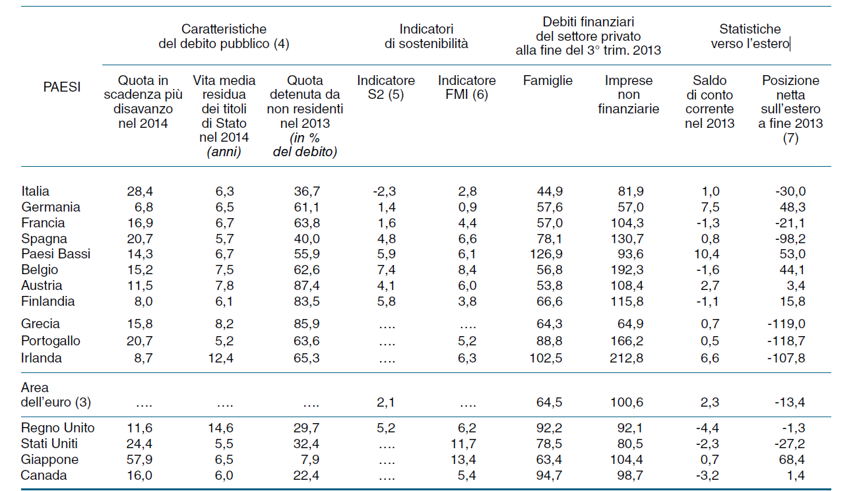
Rapporto sulla stabilità finanziaria
2. Finalità e utilizzi dei conti finanziari

Slide 9
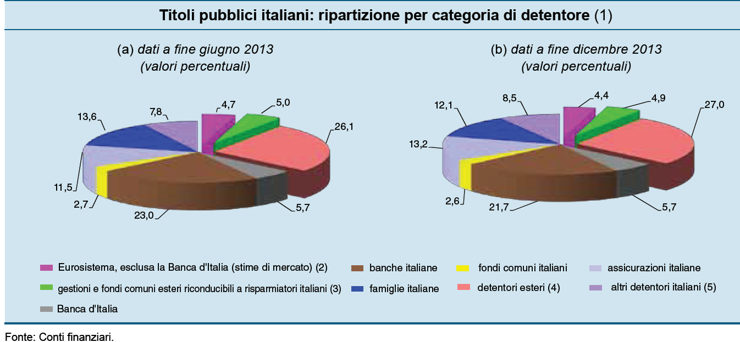
Altri indicatori basati sui conti finanziari italiani
(diversi dagli scoreboard)
2. Finalità e utilizzi dei conti finanziari

Slide 10
Le innovazioni del nuovo sistema europeo dei conti ESA10 riguardano alcuni cambiamenti metodologici, l’inclusione di nuovi strumenti finanziari e un nuovo programma di trasmissione agli organismi internazionali
3. Le innovazioni dell’ESA10
Ripartizione tra i settori: le holding «pure», che detengono partecipazioni senza esercitare attività di gestione operativa, saranno classificate tra le società finanziarie. Faranno eccezione le holding «operative» (head office), che resteranno nel settore delle consociate.
Nuovi strumenti finanziari: Diritti dei fondi pensione nei confronti dei gestori dei fondi; Diritti a prestazioni non pensionistiche; Riserve per escussione di garanzie standard; Stock option di dipendenti (descrizione dettagliata di tali strumenti in: Reg.(UE) N. 549/2013, voci 5.185 - 5.198).
Conti per la BCE: maggiore tempestività di produzione e maggior grado di dettaglio disponibile, su strumenti e settori (in particolare il settore finanziario).

Slide 11
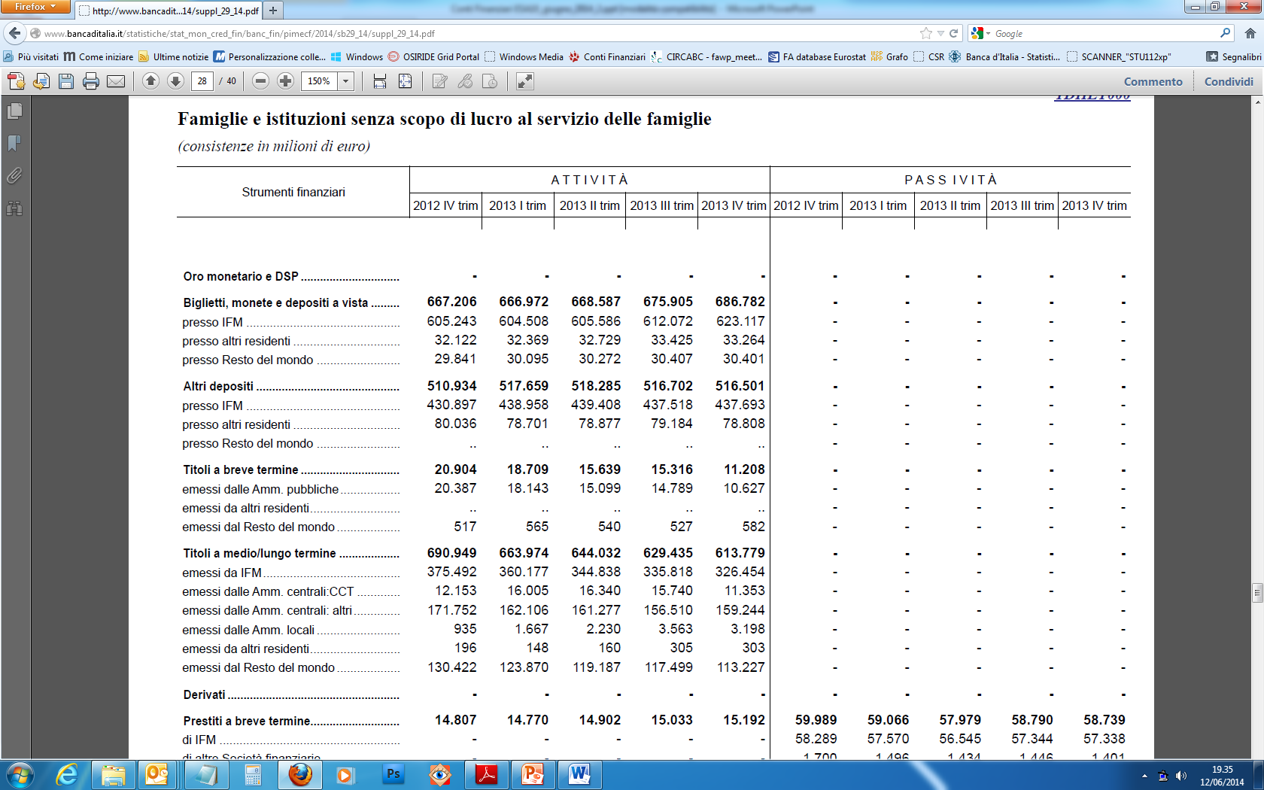
Il livello di dettaglio già pubblicato in Italia eccede ampiamente quello obbligatorio, e fornisce elementi nazionali aggiuntivi
4. Valutazione dei principali effetti
11

Slide 12
Per l’Italia, non ci sono conseguenze di particolare rilievo, in ciascuno degli utilizzi principali dei conti finanziari.
4. Valutazione dei principali effetti
Per i nuovi strumenti finanziari: I Diritti dei fondi pensione nei confronti dei gestori dei fondi, così come i Diritti a prestazioni non pensionistiche, non sono rilevanti. Le stock option di dipendenti esistono, ma gli importi finora misurati sono minimi. Le Riserve per escussione di garanzie standard riguardano solo operazioni condotte dalle Amministrazioni pubbliche, per importi modesti.
Per la ripartizione settoriale, l’Italia già pubblica una partizione del settore finanziario più dettagliata di quella prevista dalla normativa della BCE.
Considerazioni simili valgono per la partizione degli strumenti finanziari già esistenti…
12

Slide 13
Fa eccezione la nuova regola sulla classificazione delle holding, che avrà effetti sulla misura del debito privato.
4. Valutazione dei principali effetti
Secondo le attuali stime, il debito del settore non finanziario (privato) potrebbe ridursi per un ordine di grandezza di 9 miliardi. L’effetto non è trascurabile; ma l’indicatore MIP sul debito privato, che è espresso in percentuale del PIL, si scosterebbe molto poco dal livello attuale. Il debito di famiglie e imprese italiane rimarrà ben al di sotto della media dell’eurozona.
L’effetto principale dei nuovi standard riguarda l’acquisizione di dati confrontabili per gli altri paesi.
Per la maggior parte dei paesi della UE, a differenza dell’Italia, i conti finanziari non consentono di distinguere all’interno degli strumenti finanziari detenuti dai settori. Non si può verificare, per es., l’evoluzione della quota di obbligazioni bancarie rispetto ai titoli di Stato detenuti dalle famiglie. Con i nuovi standard, la situazione migliorerà notevolmente, con disponibilità di dati «who-to-whom» anche per gli altri paesi.
13

